Slide 1
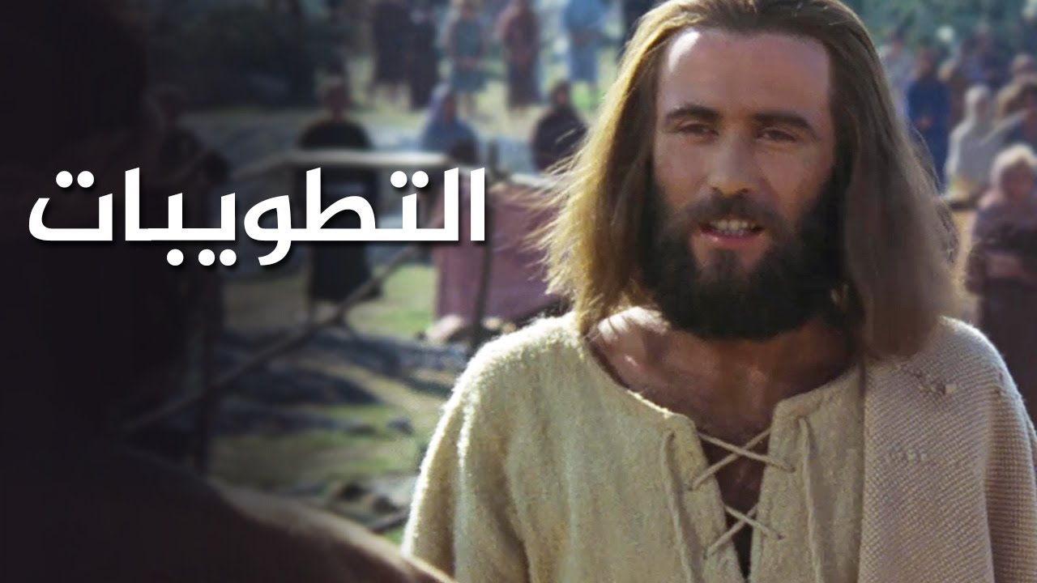

Slide 2
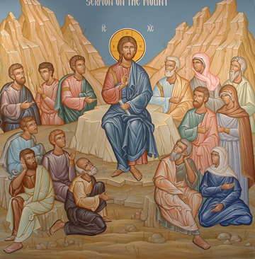
الموعِظة على الجبل
دعونا أحبتي نستذكر سويّاً التطويبات التي ذكرها الرب يسوع للجموع على الجبل

Slide 3
التطويبات
" طوبى لصانعي السلام، فإنهم أبناء الله يُدعَون ".
" طوبى للمُضطَهَدين من أجل البِرّ، فإنَّ لهم ملكوت السموات ".
" طوبى لكم إذا عَيَّرُكم واضطَهَدوكُم وقالوا عليكم كُلَّ كلمةِ سوءٍ مِن أجلي كاذبين ".
" إفرحوا وابتهجوا، فإنَّ أجركُم عظيمٌ في السموات ".
" طوبى للمساكين بالروح، فإنَّ لهم ملكوت السموات ".
" طوبى للحزانى، فإنهم يُعَزَّون ".
" طوبى للودعاء، فإنهم يرثون الأرض ".
" طوبى للجياع والعطاش إلى البِرّ، فإنهم يُشبَعون ".
" طوبى للرحماء، فإنهم يُرحمون ".
" طوبى لأنقياء القلوب، فإنهم يُعاينون الله ".

Slide 4

معنى كلمة طوبى :
أيّ بمعنى " هنيئاً له "
أو " ما أسعده "

Slide 5

الدرس الأول :

Slide 6
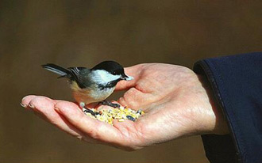
مَن هم الرُحَماء ؟
الرُّحَماء : هُم أشخاص يميلونَ بدافع العَطف والمحبة إلى مساعدة البائسين والتخفيف مِن ألامِهِم، وغايتَهُم مِن ذلكَ هوَ عملُ الخير ليس إلا.

Slide 7
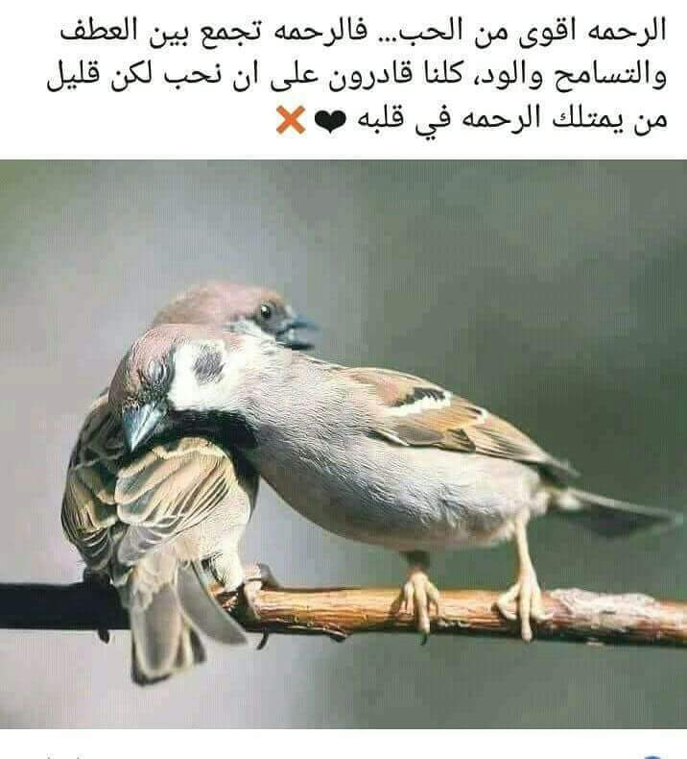
مفاهيم الرحمة :
1) إعطاء البؤساء المحتاجين ما يحتاجون إليه؛ من طعام وشراب وكسوة ومعالجة.
2) مشاركة المُتضايقين في شدائدهم ومتاعبهم، ومساعدتهم على التخلُّص منها، وتعزية الحزانى والعمل على تخفيف ألامهم.
3) الإشفاق على الجهلاء، والعمل على تنويرهم وتثقيفهم لإبعاد الجهل عنهم.
4) تحذير المتهاونين في إيمانهم، والمُهملين واجباتهم الروحية. والعمل على تقريبهم مِن الله.
5) معاملة كُلّ إنسان بما يليق بكرامتهِ الإنسانيّة. حيثُ أنَّ المسيحيّة ترى في جميع الناس أخوة متساوين.

Slide 8
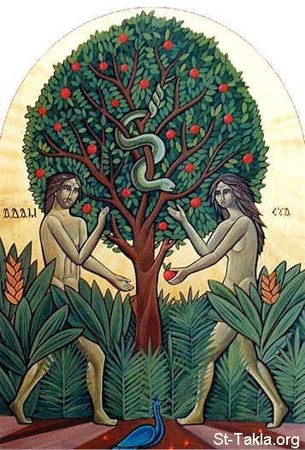
لهذه العبارة معنيان في المسيحية :
الرحمة دليل محبة الله
الأولى : الرحمة مِن حيث أنها دليل محبة الله للإنسان.
( وذلك أنَّ الله أحبَّ الإنسان وخلقهُ على صورته، وعندما سقط الإنسان بمخالفته الوصية الإلهيه حُكِمَ عليه بالموت حين قال الله " يومَ تأكلُ منها موتاً تموت " لكن بمقتضى رحمة الله ومحبته وعَدَ الإنسان بالخلاص ).
الثانية : الرحمة مِن حيث كونها دليل محبة الإنسان لله.
( وذلكَ أنَّ محبة الله تستوجب محبة الآخرين، إذ لا يمكن للإنسان أن يُحِب الله وهو يبغض أخاه الإنسان ).

Slide 9
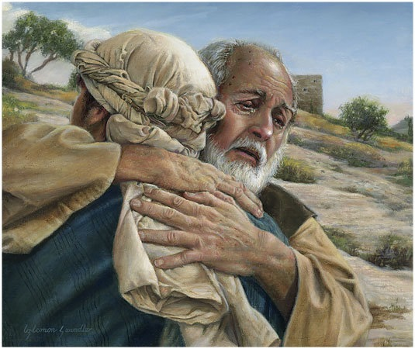
ضرورة الرحمَة :
إنَّ ضرورة الرَحمَة نحوَ الآخرين
مِن حاجة الإنسان إلى رحمة الله. حيثُ ليسَ مِن إنسان لا يحتاج رحمة الله وعطفِهِ.
لأنَّ الإنسان مُعَرَّض للمصائب والنَكَبات والسقوط في الخطايا.

Slide 10

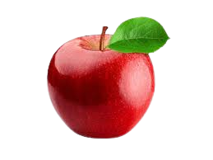
ثمار الرحمة
اكتساب رضا الله
الشعور باللغبطة الداخلية
توفير الطمأنينة الاجتماعية
الحصول على الملكوت

Slide 11
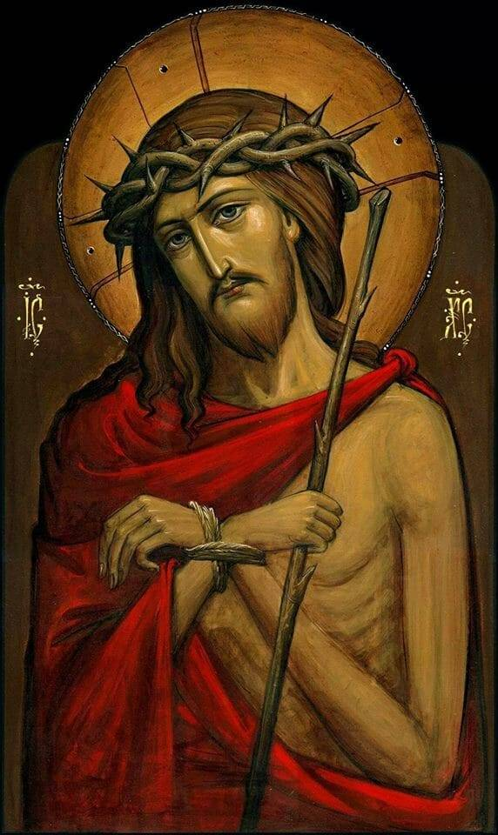
أفضلية الرحمة على الذبيحة :
رفعَ السيّد المسيح مِن قيمة الرَّحمة حتى جَعَلَها أعظَّم وأفضَّل مِن الذبيحة حين قالَ للفريسيين. ( أُريدُ رحمَةً لا ذبيحة ).
إنَّ كُلّ إنسان يحتاج إلى الرَّحمة حتى وإنّ كانَ عدّواً.
وقد أكَدَ الرَّب يسوع هذا المعنى للقريب بالمَثَل الذي ضَرَبَهُ لأحد الفريسيين، عن السامري الصالح الذي أشفَقَ على عَدّوه إذ رآهُ مجروحاً ومطروحاً على الطريق. وحينَ أنهى يسوع مِن ضَرب هذا المَثَل سَأَلَهُ الفريسي مَن يكون قريب ذلك المجروح. أجاب يسوع : (( الذي صنعَ مَعَهُ الرَحمَه )).
إذاً الرَحمَة لا تُميّز بينَ هذا وذاك بَل هي للجميع.

Slide 12

الله معكم أحبّتي

